Slide 1
게임프로그래밍 과제 (장애물 피하기)
소프트웨어학과
4학년
2018843103
정현준

Slide 2
코드 소개
HTML5와 자바스크립트를 사용하여 웹 브라우저에서 실행되는 간단한 게임을 만드는 예제입니다.
사용자는 화면에 표시되는 사각형을 조종하여 장애물을 피해야합니다.
장애물은 무작위로 생성되며 플레이어는 버튼을 클릭하여 캐릭터를 상, 하, 좌, 우로 이동시킬 수 있습니다.
게임의 목표는 장애물에 부딪히지 않고 가능한 오래 살아남는 것입니다.
각 업데이트 프레임마다 점수가 1점씩 증가합니다.

Slide 3
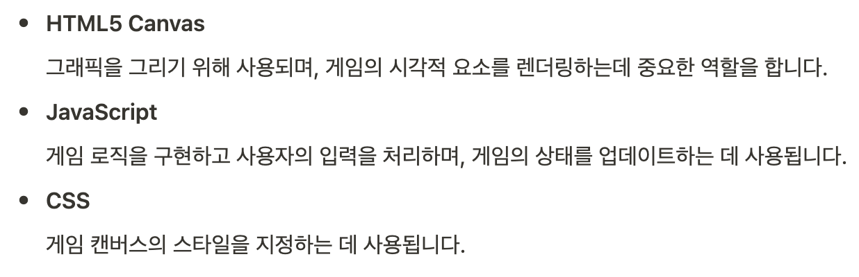
주요 개념

Slide 4
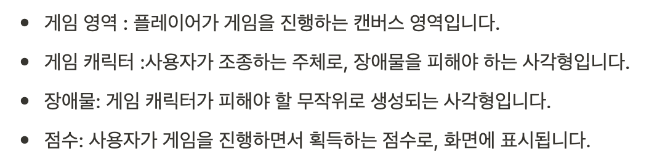
구성 요소

Slide 5
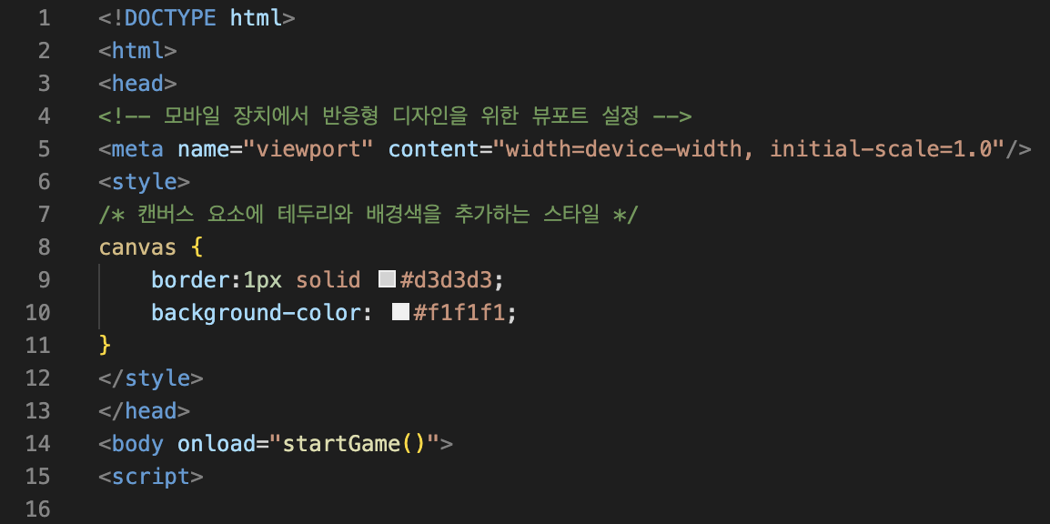
코드 리뷰

Slide 6
코드 리뷰

Slide 7
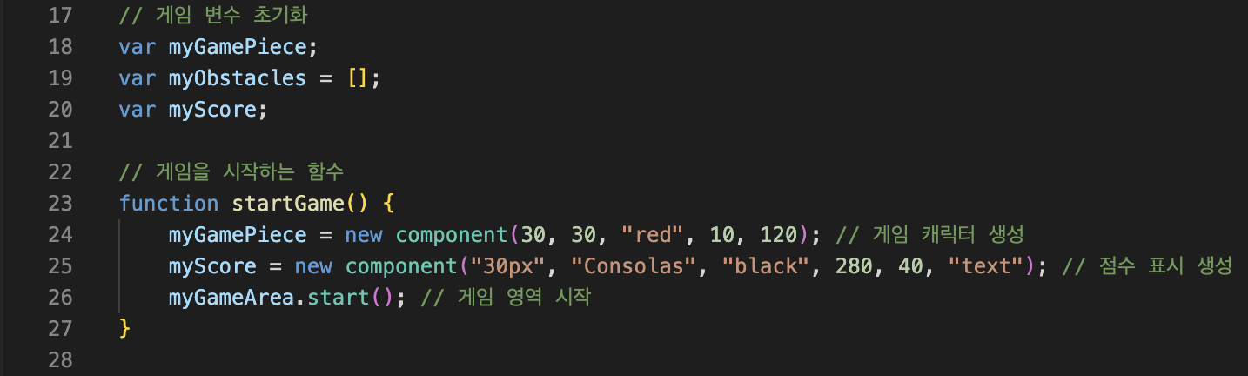
코드 리뷰

Slide 8
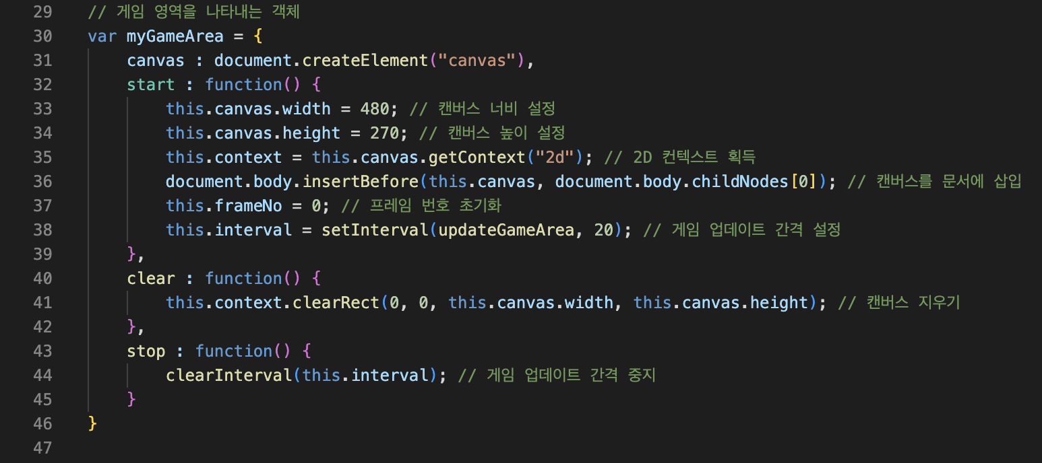
코드 리뷰

Slide 9
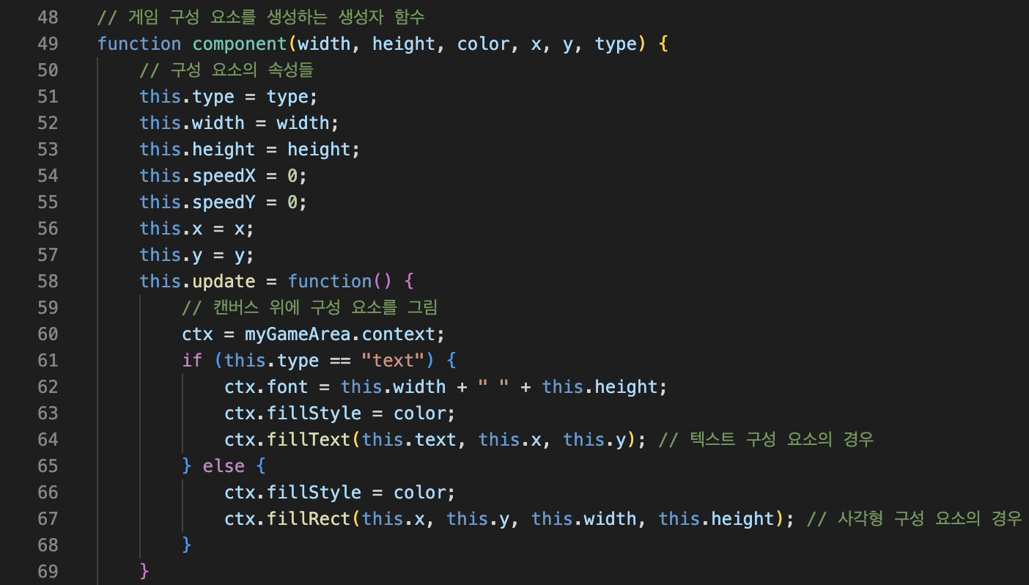
코드 리뷰

Slide 10
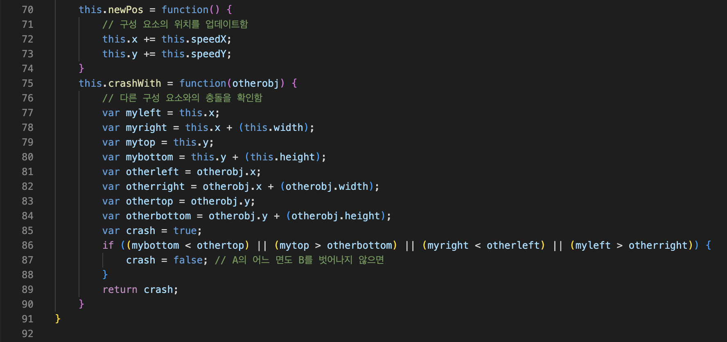
코드 리뷰
Notes:
충돌이 없으면 false 있으면 true

Slide 11
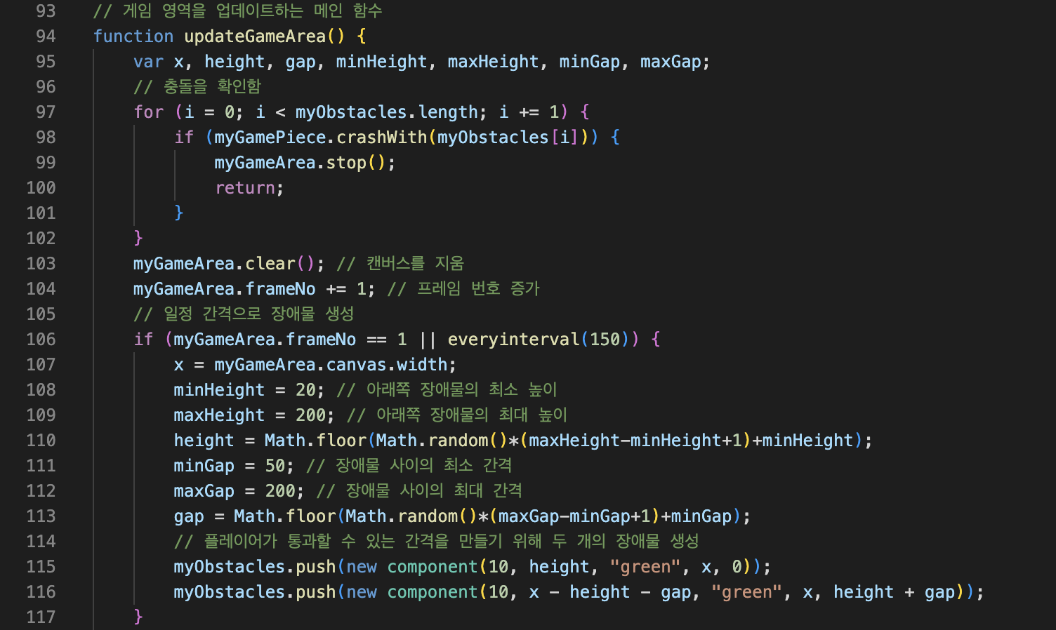
코드 리뷰

Slide 12
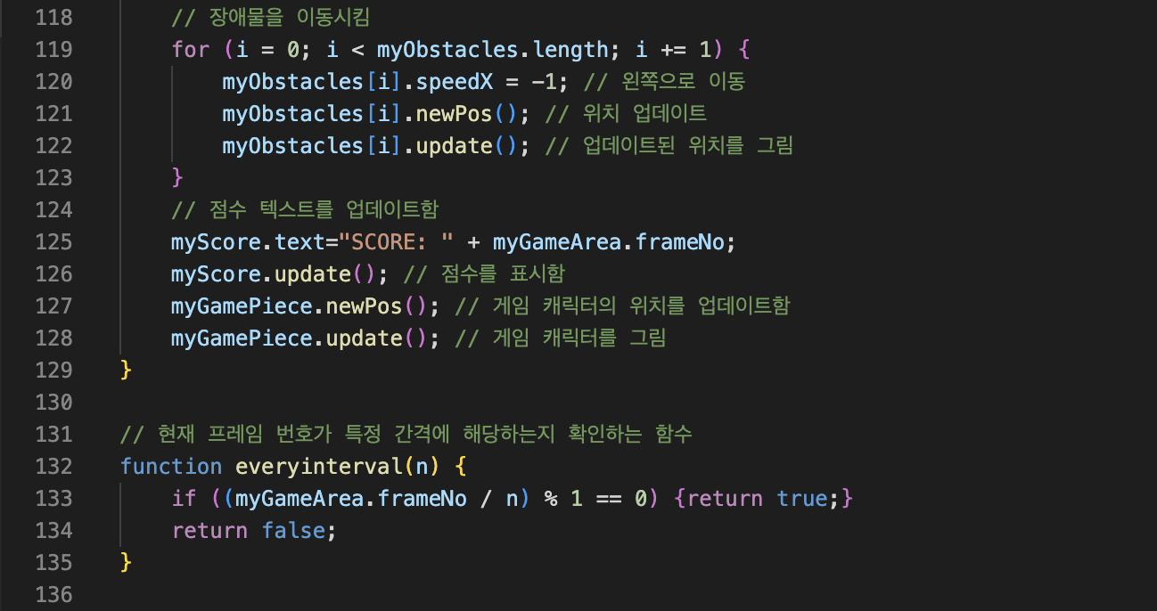
코드 리뷰

Slide 13
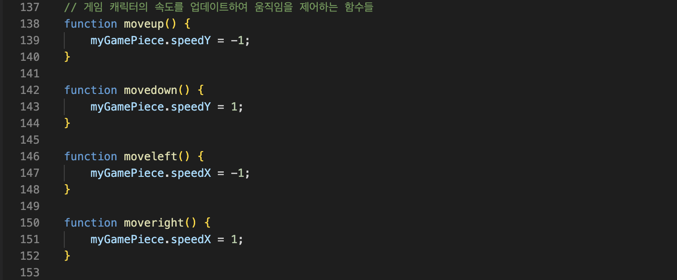
코드 리뷰

Slide 14
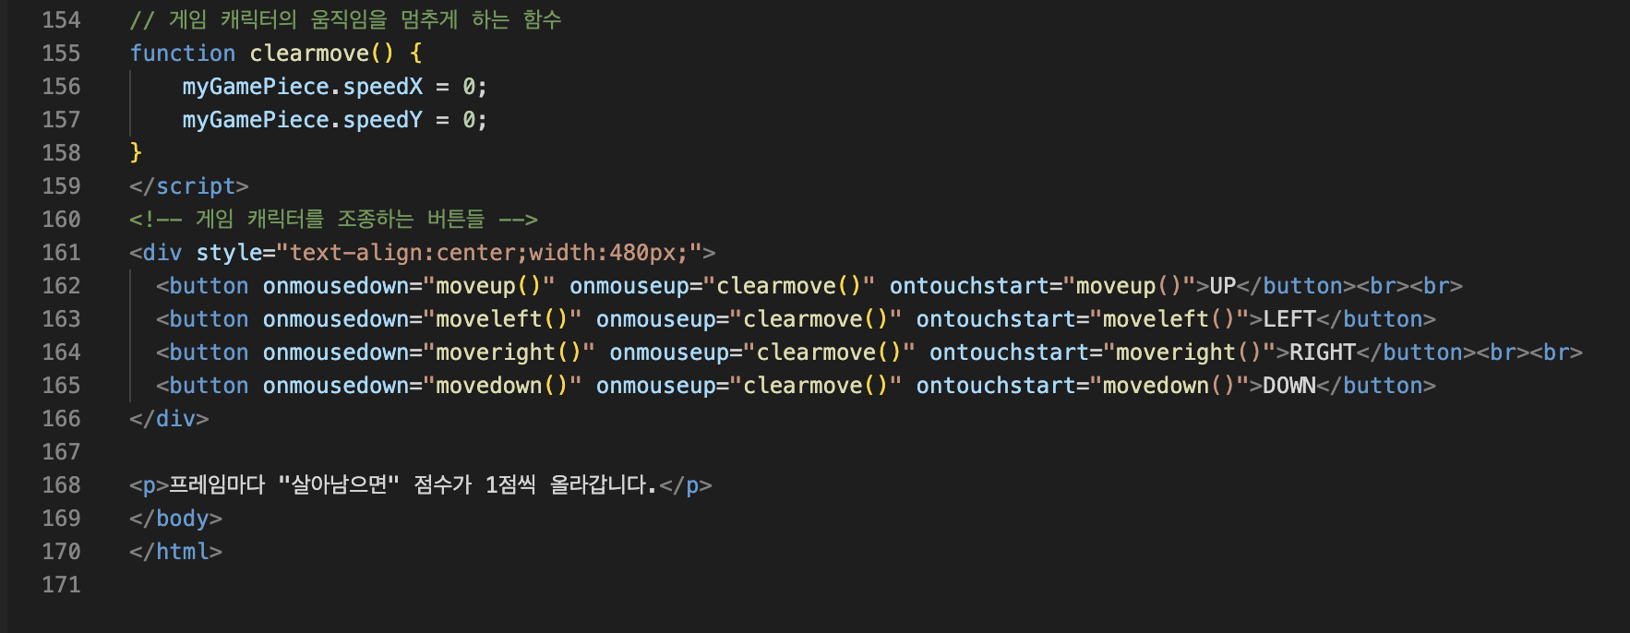
코드 리뷰

Slide 15
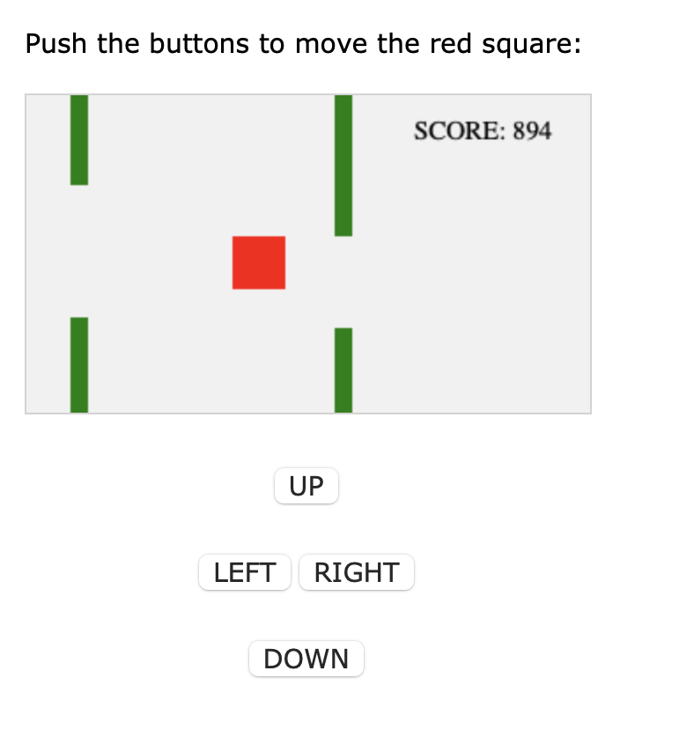
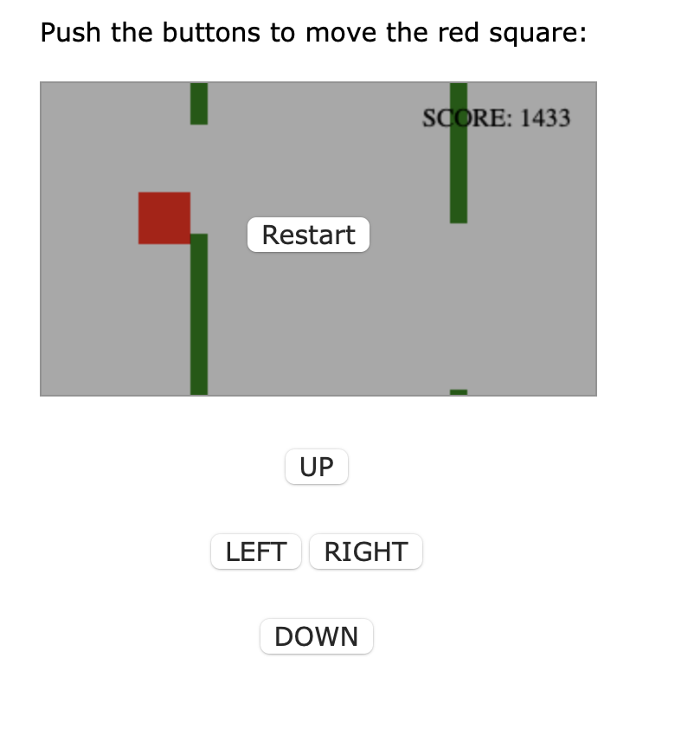
결과 리뷰

Slide 16
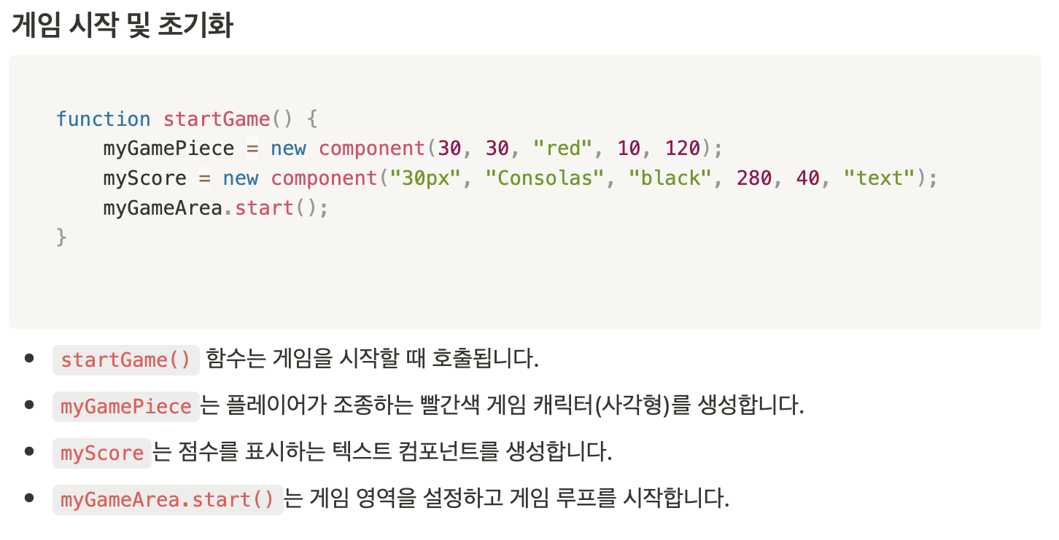
주요 코드리뷰

Slide 17
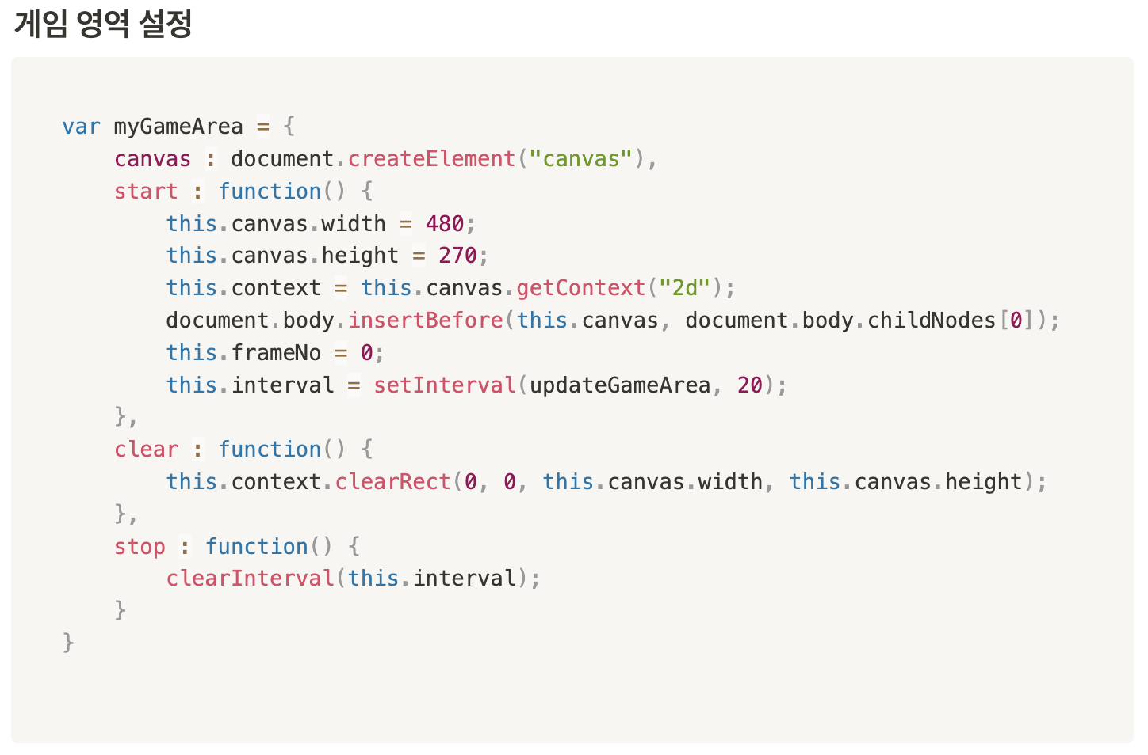
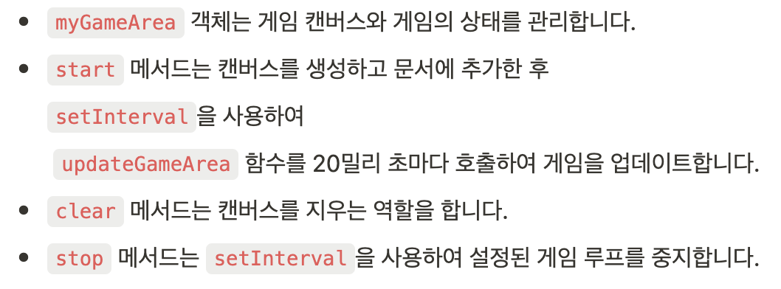
주요 코드리뷰

Slide 18
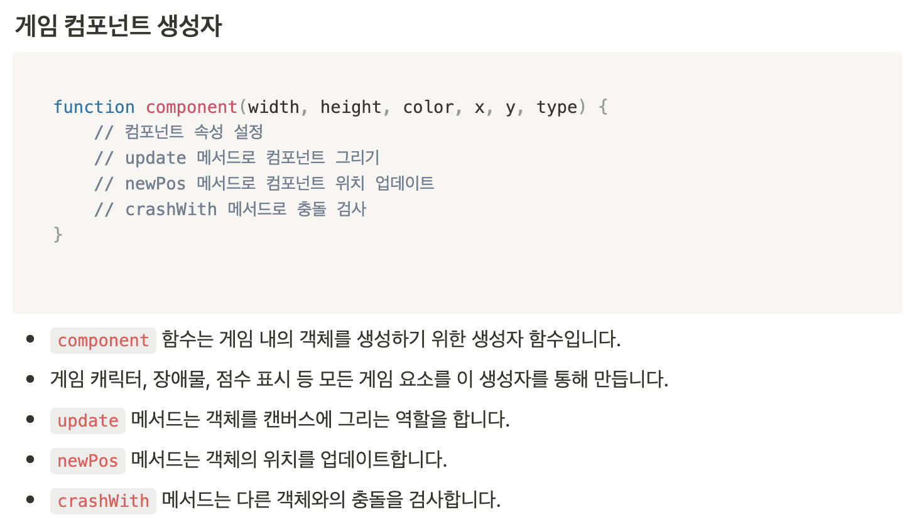
주요 코드리뷰

Slide 19
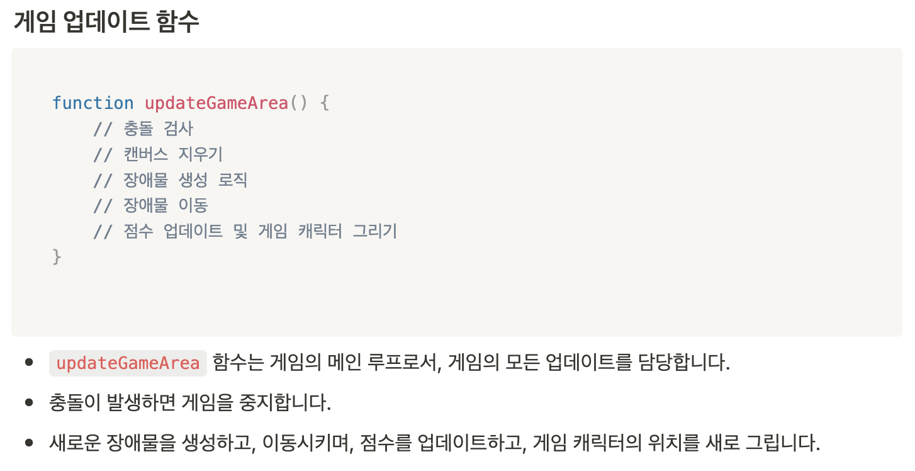
주요 코드리뷰

Slide 20
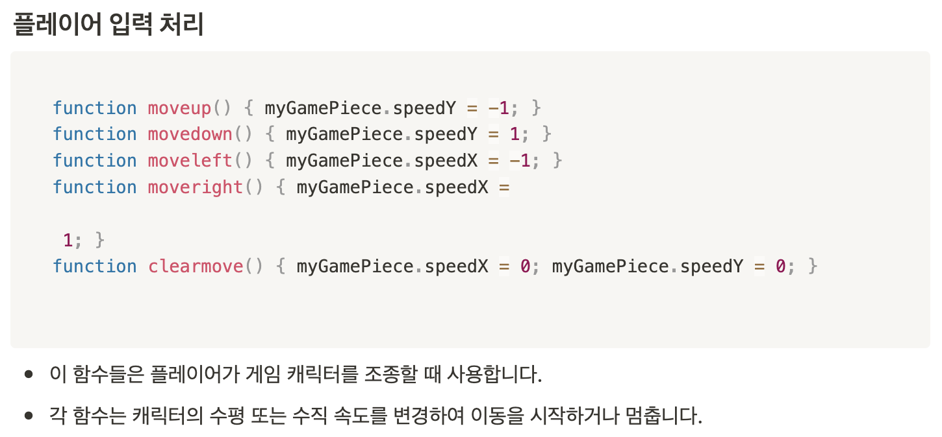
주요 코드리뷰

Slide 21
코드 깊이 보기
빨간 네모를 다른 이미지로 바꿀 수 있을까?
배경을 다른 색으로 바꿀 수 있을까?
배경 음악을 넣을 수 있을까?
컨트롤을 키보드 방향키로 할 수 있을까?
목숨을 여러 개로 할 수 있을까? (이어서 게임하기)

Slide 22
출처
설명 참고
코드
Chat gpt

Slide 23
감사합니다 thank you

